Slide 1
Истории
про
кота Рыжика
Выполнил:учитель информатики Тетерич Валентина Максимовна

Slide 2
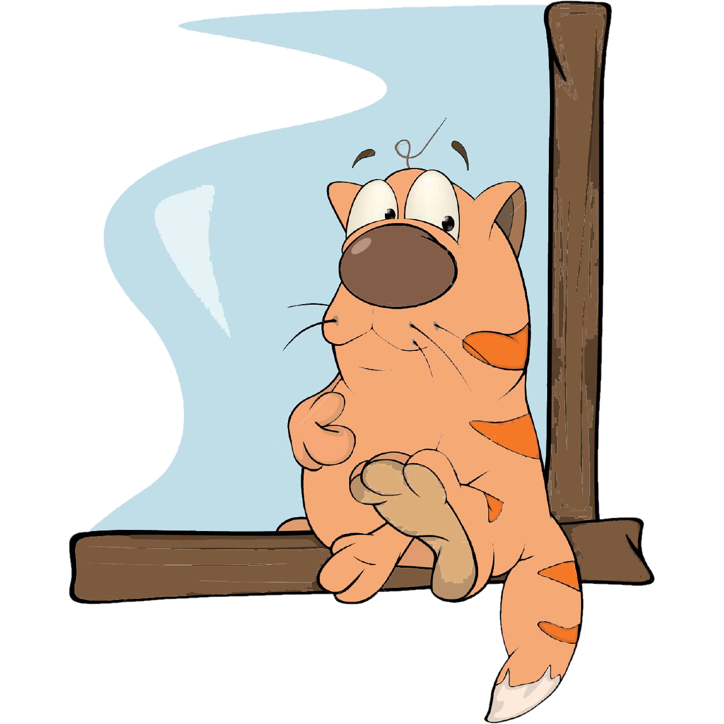
Это наш герой.
Проверь себя
Составь его описание.
Что ты знаешь о тексте-описании?
Подумай, что можно описать у нашего героя?
Выдели в определении ключевые слова.
Проверь себя
Описание - это сообщение об одновременных признаках предмета.
Описание - это сообщение об одновременных признаках предмета.

Slide 3
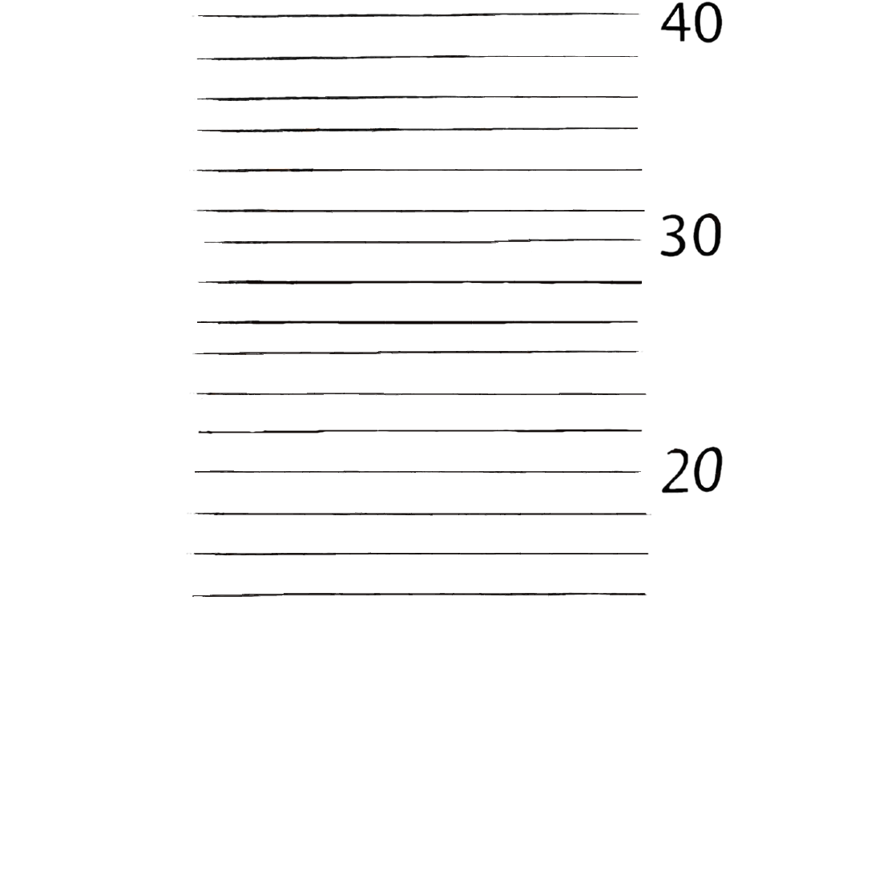
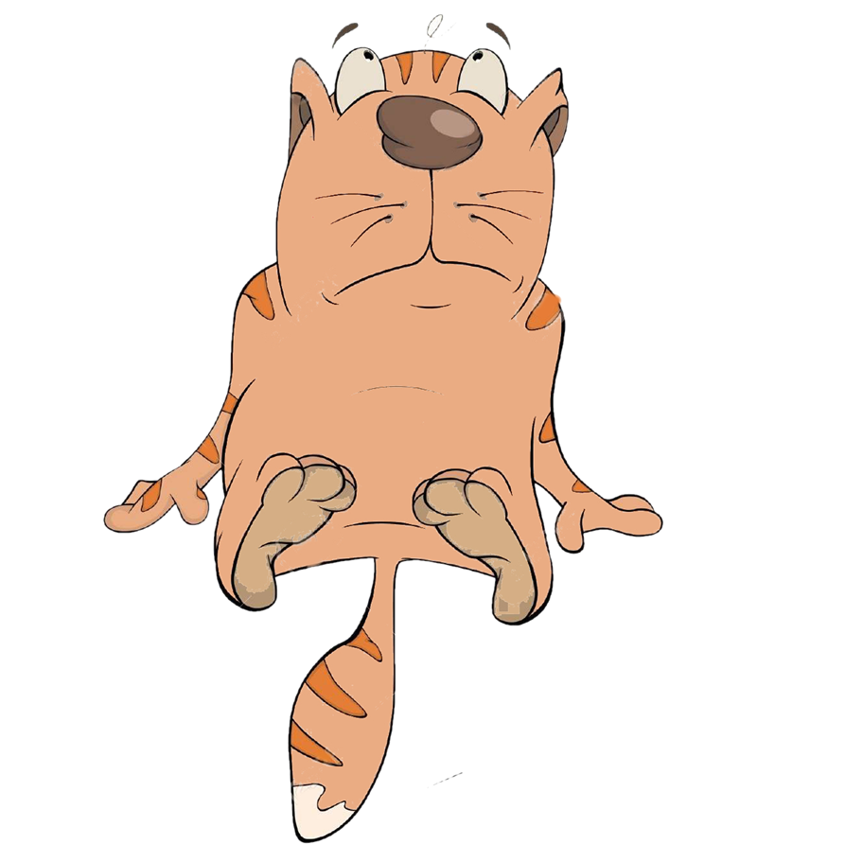
рост
окраска
30 см
рыжий, с яркими полосками на спине
Подумай, сколько можно дать герою лет.
возраст
взрослый

Slide 4

Посмотри, какие части тела героя можно описать?
шерсть
мягкая, блестящая, шелковистая
нос
коричневый, похож на большую пуговицу
усы
длинные, черные
глаза
добрые, грустные
хвост
пушистый, с белой кисточкой

Slide 5
Придумай герою имя, ориентируясь на его внешние признаки.
В случае затруднения, можешь выбрать один из предложенных вариантов.

Slide 6
Мурзик
Тузик
Васька
Рыжик
Пушок
Шуня

Slide 7
Опиши кота Рыжика по плану.
Размер.
Возраст.
Окраска.
Нос.
Глаза.
Усы.
Шерсть.
Хвост.

Slide 8
Выбери жанр произведения, которое мы будем писать.
Сказка.
Рассказ.
Вспомни, что ты знаешь о сказках.
Проверь себя
ПС

Slide 9
Проверь себя
Выдели в определении ключевые слова.
Литературная сказка - это жанр повествования с волшебным сюжетом, происходящим в реальном или волшебном мире, в котором могут действовать как реальные, так и вымышленные персонажи.
Литературная сказка - это жанр повествования с волшебным сюжетом, происходящим в реальном или волшебном мире, в котором могут действовать как реальные, так и вымышленные персонажи.

Slide 10
Как ты понимаешь ключевые слова определения?
Литературный жанр.
Повествование.
Волшебный сюжет.
Реальный мир.
Волшебный мир.
Реальные персонажи.
Вымышленные персонажи.

Slide 11
Определи:
Проверь себя
Сказка будет рассказывать о коте Рыжике, его хозяйке, друзьях.
Мы расскажем , где живет герой, что он любит, чего боится, что происходит в его жизни.
Рыжик – вымышленный герой.
Рыжик живет в мире, похожем на реальный, но этот мир мы придумаем сами.
Волшебных героев, волшебства, превращений в нашей сказке не будет, но Рыжик и его друзья будут думать, разговаривать как люди.
О ком будет сказка?
Что будем рассказывать о нашем герое?
Рыжик – реальный герой или вымышленный?
Рыжик живет в реальном мире или волшебном?
Какие элементы волшебства внесём в сюжет сказки?

Slide 12
Приготовь тетрадь – это черновик рукописи твоей сказки. В неё ты будешь записывать сказку частями. В литературе части произведения называют главами.
Приготовь блокнот. Мы будем называть его корреспондентским блокнотом. В него ты будешь собирать материал в процессе обдумывания содержания сказки.

Slide 13
Начерти в корреспондентском блокноте таблицу:
План собирания материала | Рабочие материалы | Дополнения
Вспомни составленное описание Рыжика и занеси рабочие материалы в таблицу.

Slide 14
План собирания материала | Рабочие материалы | Дополнения
размер
30 см.
большой
возраст
взрослый
окраска
рыжий
с яркими полосками
нос
коричневый
похож на пуговицу
глаза
добрые, грустные
усы
длинные, чёрные
шерсть
мягкая, блестящая
шелковистая
хвост
пушистый
с белой кисточкой
размер

Slide 15
Глава 1. Знакомство

Slide 16
1. На первой странице черновика рукописи запиши Глава 1. Знакомство.
2. Подумай, с чего можно начать сказку о коте Рыжике.
3. Если у тебя возникли затруднения, можешь выбрать один из предложенных вариантов.

Slide 17
Варианты начала сказки
Вариант 1
Вариант 2
Вариант 3

Slide 18
Пользуясь собранными материалами, запиши составленное тобой описание Рыжика по плану.
Просмотри собранные для 1 главы рабочие материалы.
Размер.
Возраст.
Цвет.
Нос.
Глаза.
Усы.
Шерсть.
Хвост.

Slide 19
Что нужно рассказать о Рыжике?
1. Дом.
2. Хозяйка.
3. Характер.
Что любит.
Как можно узнать характер Рыжика?
Чего не любит.

Slide 20
Глава 2
Где живет Рыжик
В черновике рукописи запиши номер и название главы.

Slide 21
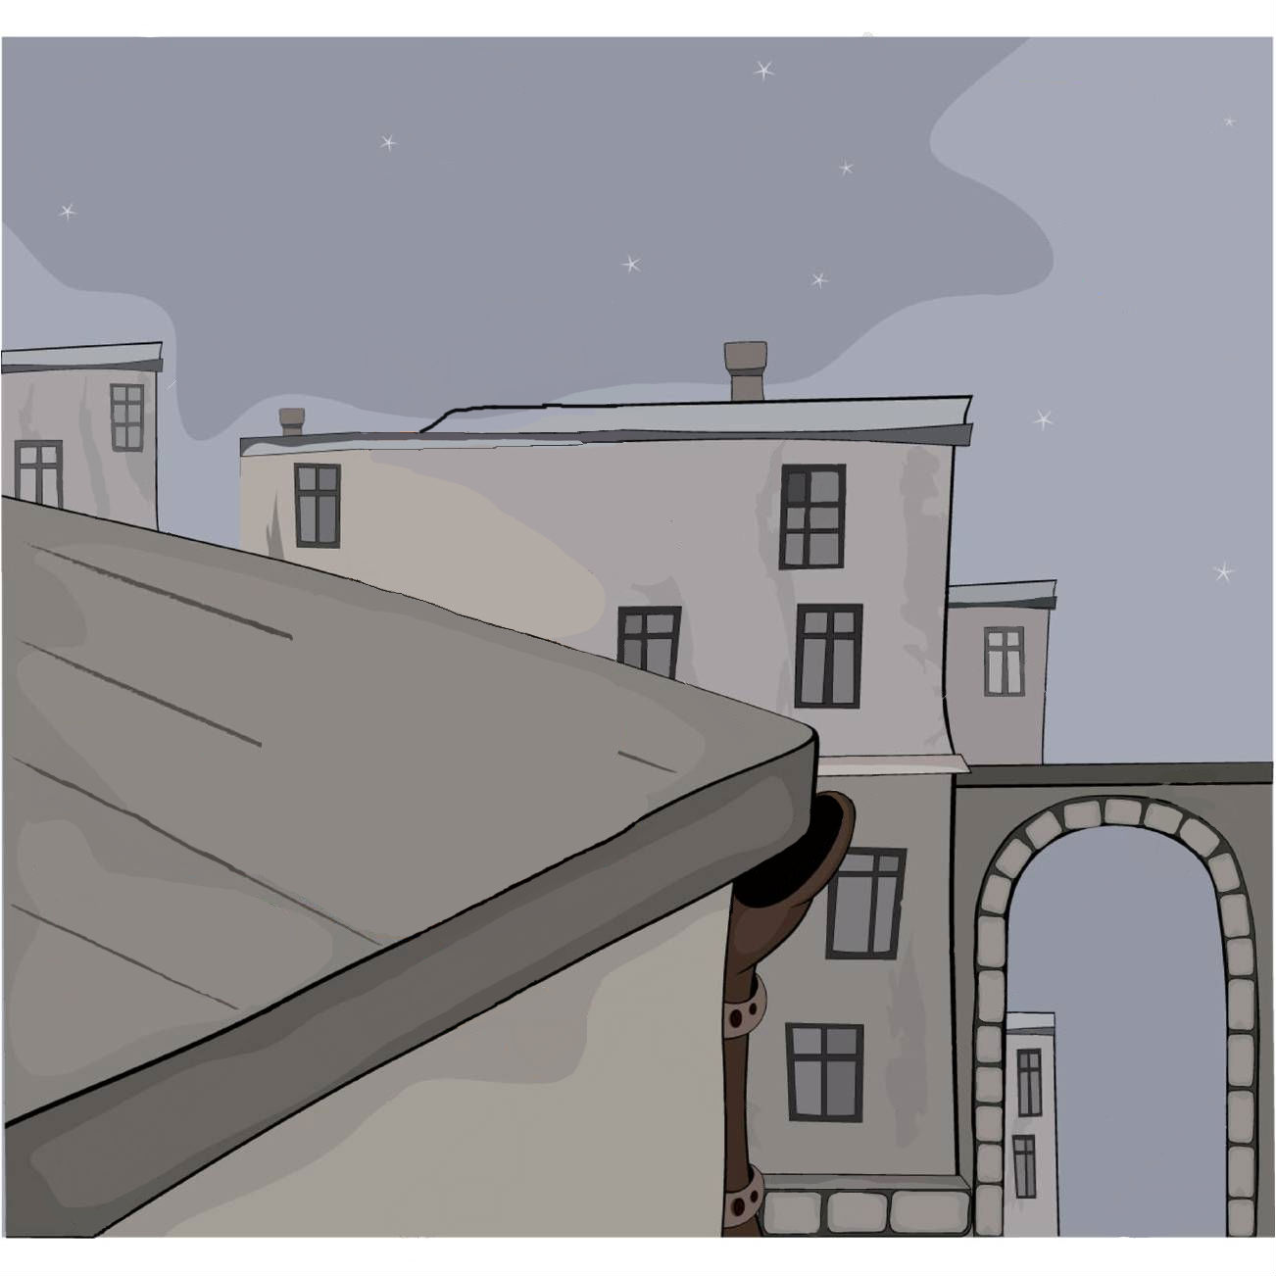
Рассмотри дом, в котором живёт Рыжик.

Slide 22
Опиши дом по плану:
1) Где находится дом.
2) Внешние признаки дома.

Slide 23
Подумай, как можно начать эту главу.
Если у тебя возникли затруднения, можешь выбрать один из предложенных вариантов.
Вариант 1
Вариант 2

Slide 24
Хозяйка Рыжика

Slide 25
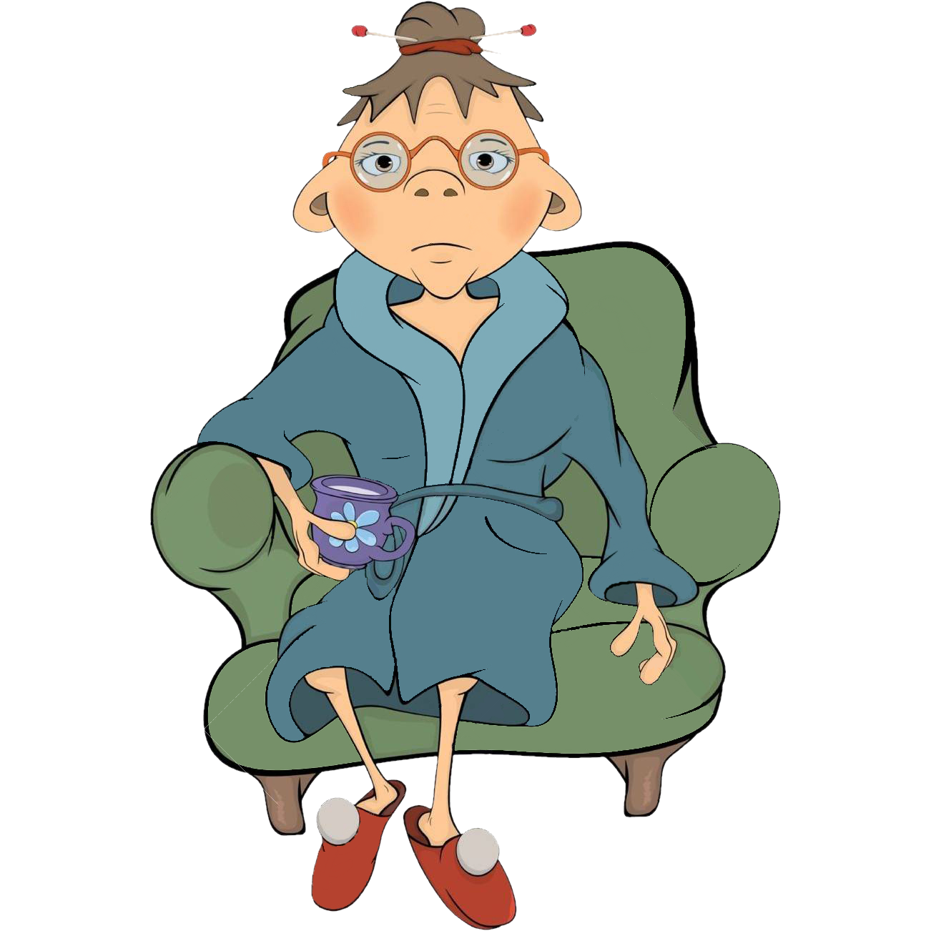
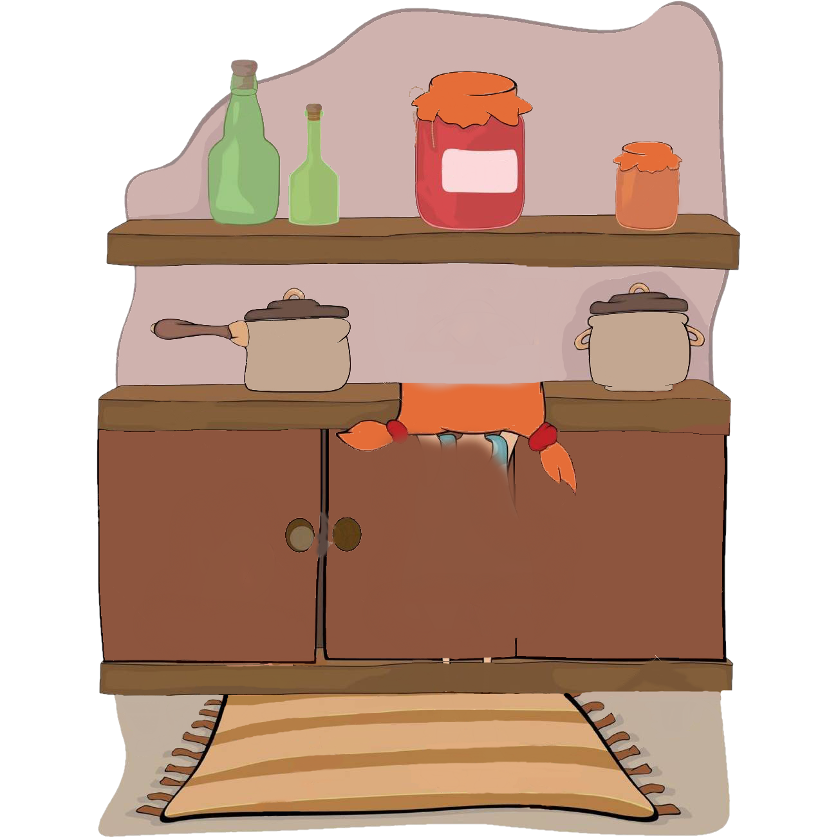
Проверь себя
Придумай хозяйке имя, учитывая ее возраст.
Рассмотри хозяйку Рыжика.
Подумай, что можно о ней рассказать.
Что ты можешь сказать о возрасте хозяйки Рыжика?
Возраст.
Имя.

Slide 26
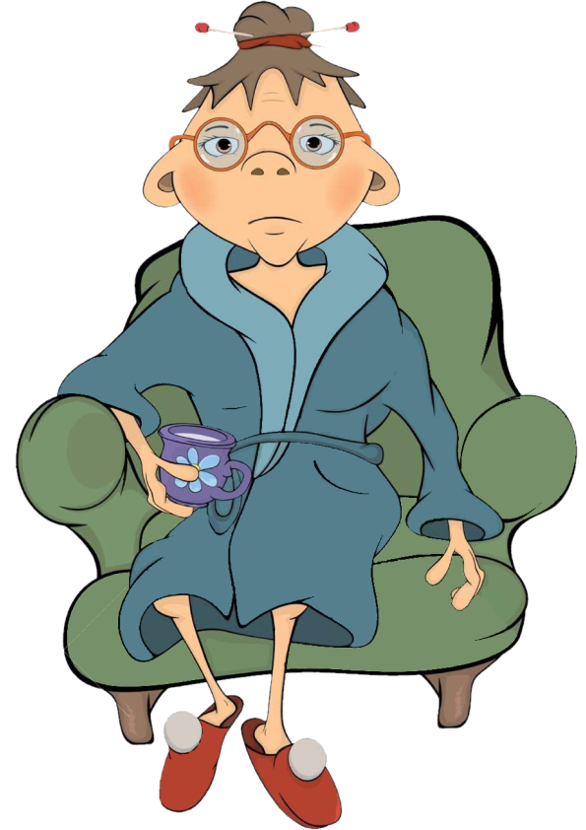
Подумай, как можно связать рассказ о хозяйке Рыжика с домом, в котором она живёт.
Если у тебя возникли затруднения, можешь выбрать один из предложенных
вариантов.
Вариант 1
Вариант 2

Slide 27
Продолжи содержание главы 2 «Где живёт Рыжик» рассказом о его хозяйке.

Slide 28
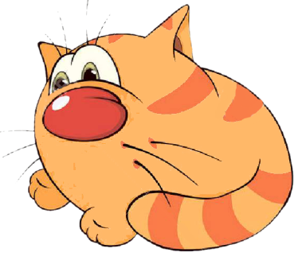
Составь рассказ о том, как Рыжик появился в этом доме.
Опорные слова
Однажды…
Он был похож на…
Стало жалко…
Так в доме…

Slide 29
Глава 3
Детство Рыжика
В черновике рукописи запиши номер и название главы.

Slide 30
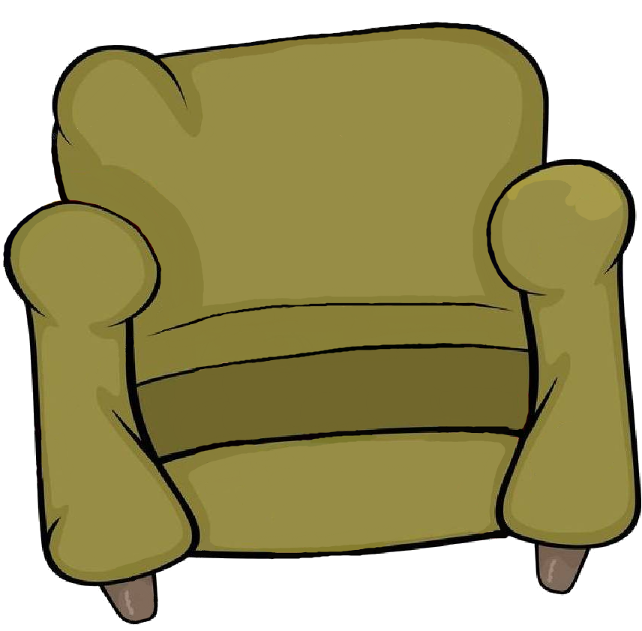
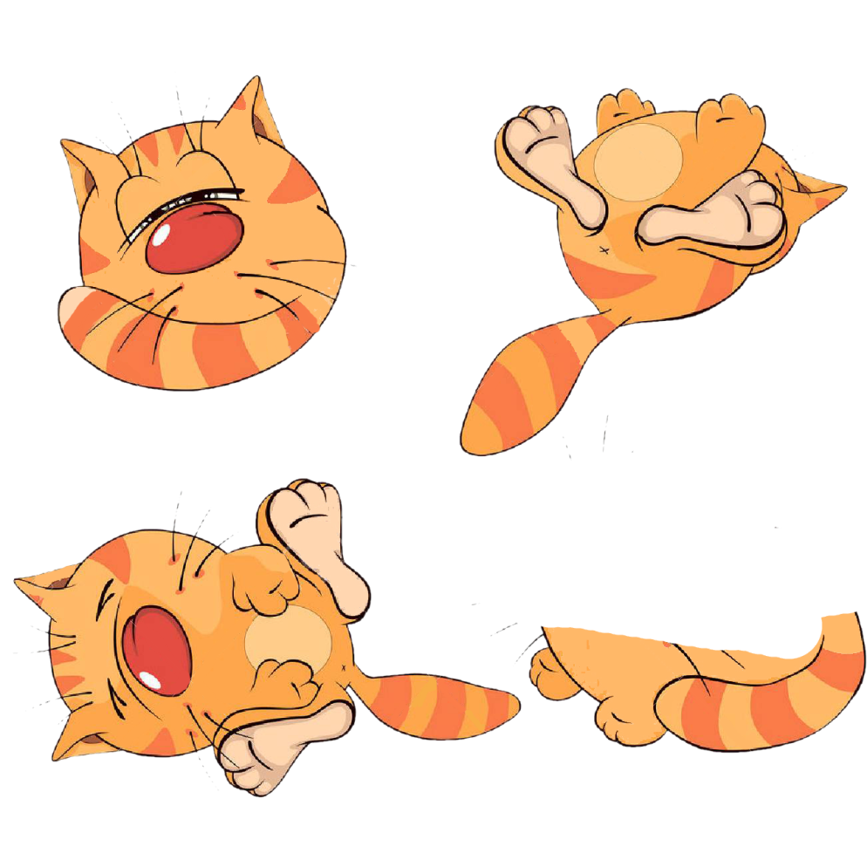
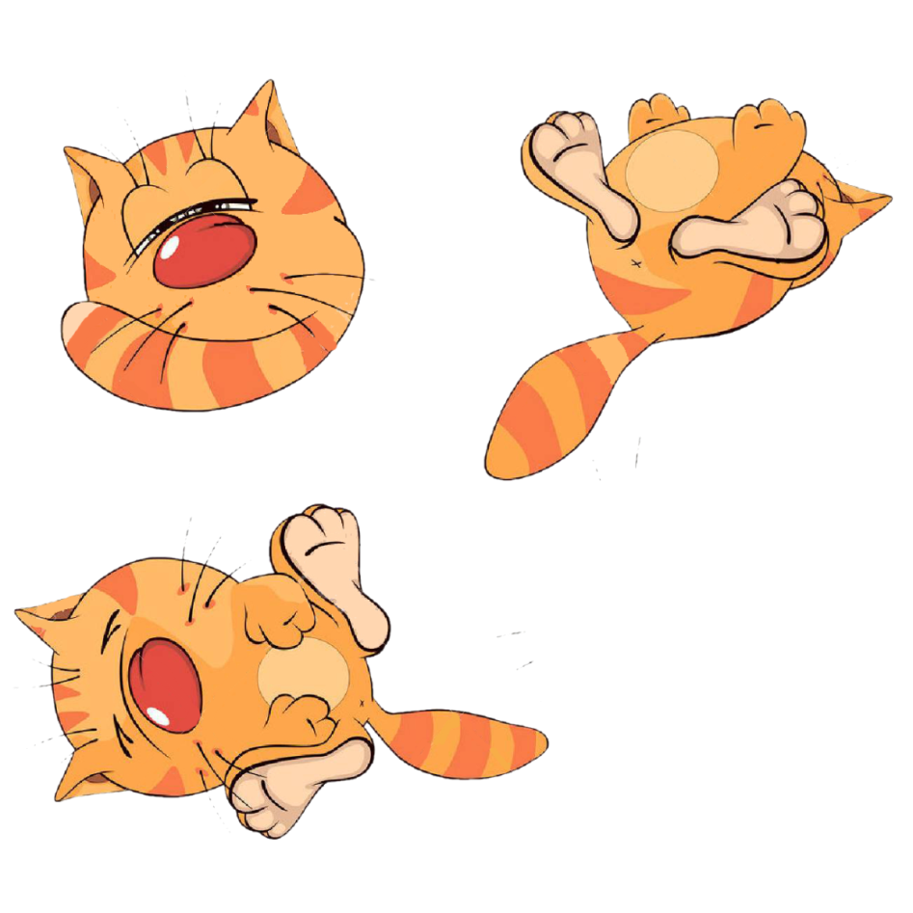
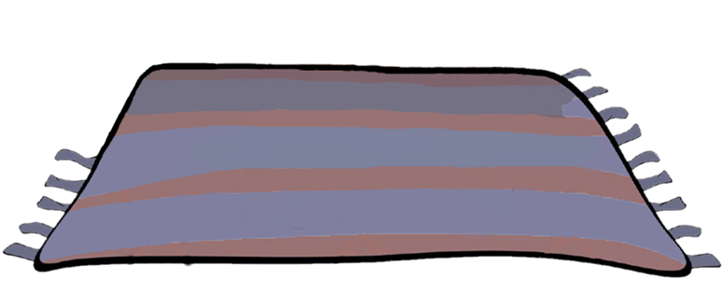
Проверь себя
Проверь себя
Посмотри, что здесь любил делать котёнок Рыжик.
Это любимое кресло нашего героя. Подумай, за что оно так нравится Рыжику.
Красивого зелёного цвета.
Мягкое.
Уютное.
Старое.
Кувыркался.

Slide 31
Подготовь рабочие материалы и запиши в корреспондентский блокнот.
План собирания материала | Рабочие материалы | Дополнения
кресло
Рыжик
ПС

Slide 32
Подумай, с чего можно начать рассказ о детстве Рыжика?
Выбери свой вариант:
Расскажи о том, как Рыжик кувыркался на кресле.
Котёнком Рыжик очень любил старое…
Любимым местом Рыжика стало…
Запиши в черновике рукописи начало
главы 3 «Детство Рыжика».

Slide 33
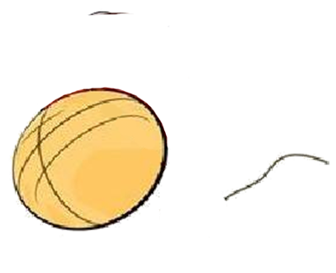

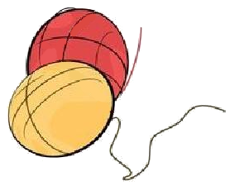
Как ты думаешь, какое занятие стало любимым, когда Рыжик подрос?
Посмотри, что делает малыш Рыжик.
Составь список слов-действий котёнка и запиши в корреспондентский блокнот.

Slide 34
План собирания материала | Рабочие материалы (Что делает?) | Дополнения (Как делает?)
котёнок играет
ПС

Slide 35
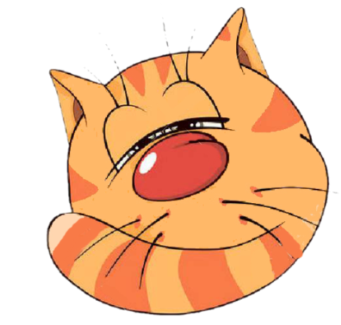
План собирания материала | Рабочие материалы (когда, что делает) | Дополнения (какой, как)
котёнокспит
Определи, что делал Рыжик перед тем, как приходил спать в кресле.
Посмотри, что ещё любил Рыжик делать на этом кресле.
Составь рабочие материалы и запиши в корреспондентский блокнот.
ПС

Slide 36
Просмотри все собранные материалы для 3 главы.
Составь устный рассказ о счастливом детстве Рыжика.
Посмотри, как ты закончил эту часть рукописи.
Обдумай, как связать рассказ о любимом кресле, в котором Рыжик кувыркался, с тем устным рассказом, который ты составил.
Запиши в черновике рукописи продолжение
главы «Детство Рыжика».

Slide 37
Глава 4
Что любит Рыжик
Запиши в черновике рукописи номер и название главы.

Slide 38
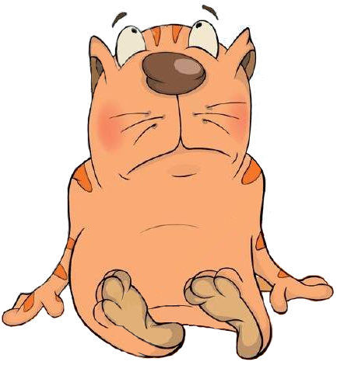
Вспомни повадки кошек и сделай предположения о том, что может любить наш герой.
Проверь свои предположения.

Slide 39
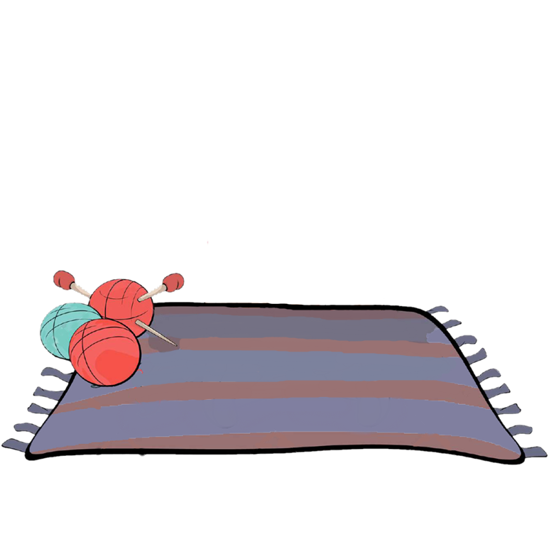
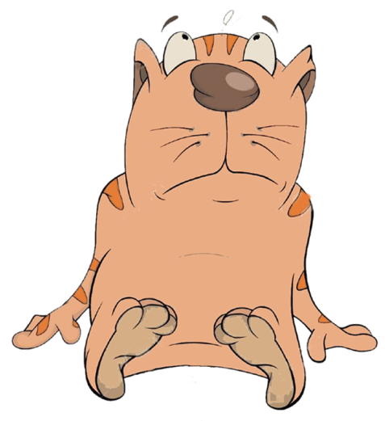
Определи, где находится Рыжик.
Собери рабочие материалы для рассказа о том, как Рыжик любит проводить время со своей хозяйкой.
Проверь себя
Проверь себя
Определи действия Рыжика.
Определи, когда это происходит.
Сидит.
Возле кресла.
На коврике.
У ног хозяйки.

Slide 40


Продумай рассказ о том, как Рыжик любит проводить время со своей хозяйкой.
План собирания материала | Рабочие материалы | Дополнения
действия Рыжика
действия Хозяйки
ПС

Slide 41
Подумай, как можно начать рассказ о любимой занятии Рыжика.
Можешь выбрать один из предложенных
вариантов.
Вариант 1
Вариант 2

Slide 42
Определи, какой сказочный элемент можно внести в эту историю.
Предлагаем вставить мысли Рыжика. Подумай, о чём он может думать в это время.
Продумай дальнейшее содержание сказки и запиши в черновике рукописи.

Slide 43
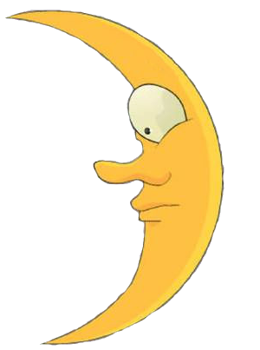
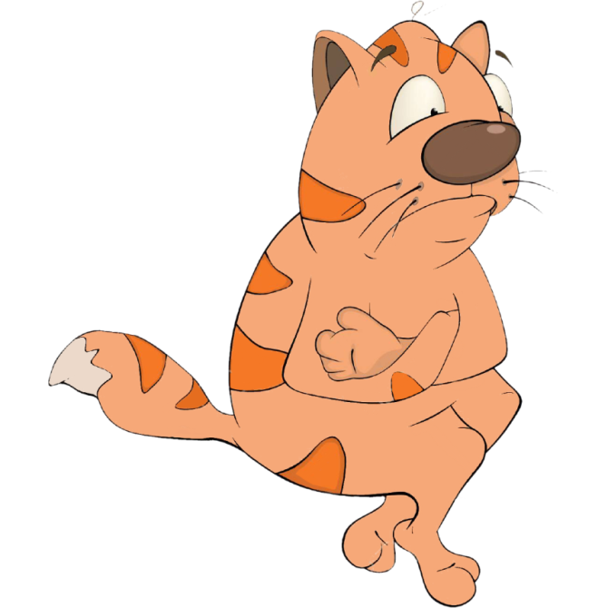
Определи, где находится Рыжик.
Подумай, почему это происходит.
Посмотри, как это происходит.
Определи действия
Рыжика.
Определи, когда это происходит.
Проверь себя
Проверь себя
На крыше дома.
На краю крыши.
Сидит.
Грустит.

Slide 44
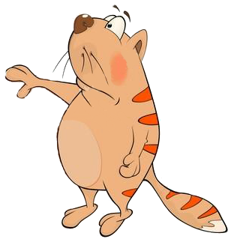
Посмотри, как месяц смотрит на кота.
Расскажи о связи настроения месяца с настроением Рыжика.
Расскажи о том, что Рыжик делал на крыше, используя опорные слова:
когда было грустно;
поднимался;
садился;
смотрел.
Подумай, что Рыжик мог рассматривать с крыши? Расскажи об этом.
Ты обратил внимание, как месяц появлялся на небе?
Составь об этом предложение, используя опорные слова:
    из-за тучи;
    выплывал;
    грустил.

Slide 45
Подумай, как можно начать эту часть истории о любимых занятиях кота.
Запиши возможные варианты в корреспондентский блокнот.
План собирания материала | Рабочие материалы | Дополнения
продолжение истории
ПС

Slide 46
Используя записи корреспондентского блокнота, запиши в черновике рукописи продолжение
главы «Что любит Рыжик».

Slide 47
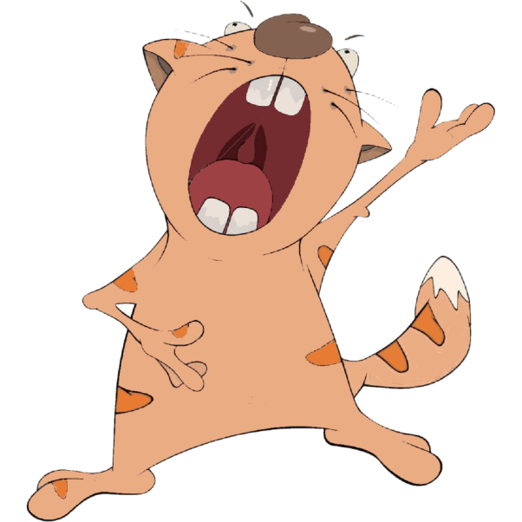
Посмотри, что еще Рыжик делал на крыше.
Подумай, почему Рыжик поет песни именно здесь?
Как ты думаешь, о чем его песни.
Как ты думаешь, есть ли у Рыжика слушатели и как они относятся к его песням?
Расскажи об этом увлечении Рыжика, используя опорные слова:
а когда…
любимая песня…
приходили
слушать…
а люди…

Slide 48
Подумай, как можно связать составленную часть с предыдущей.
Запиши продолжение главы в черновике рукописи.

Slide 49
Глава 5
Друзья Рыжика
Запиши в черновике рукописи номер и название главы.

Slide 50
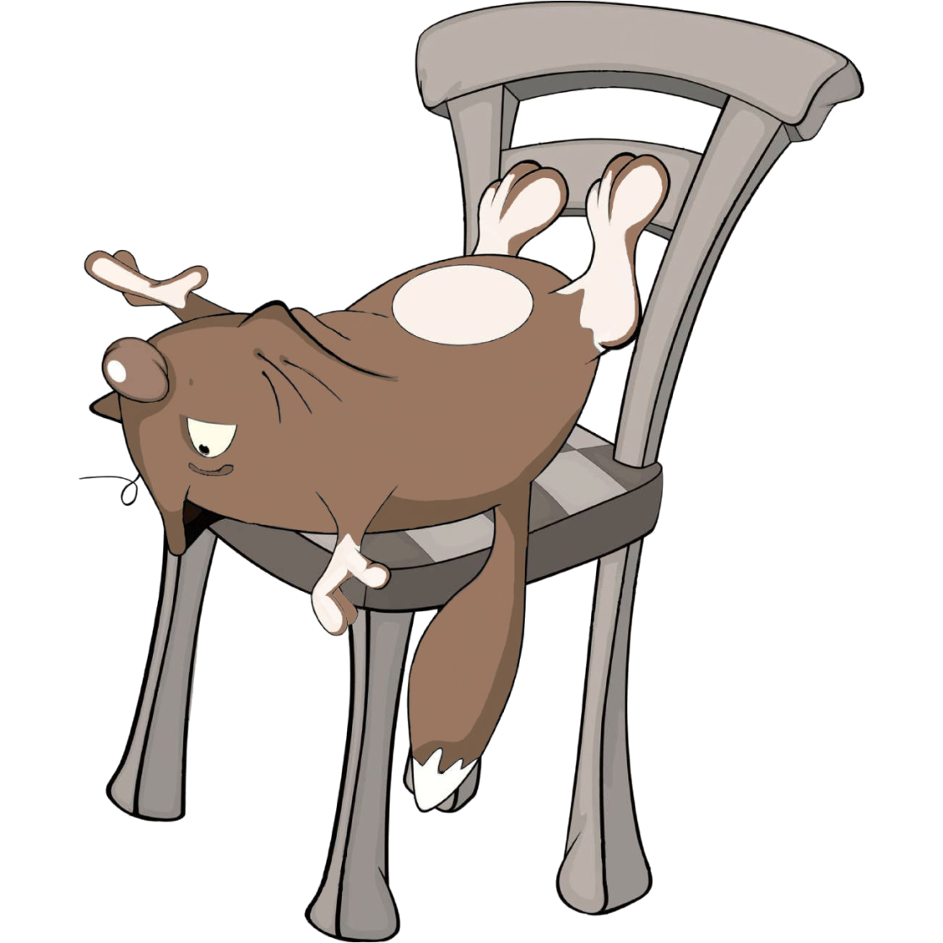
Подумай, с чего можно начать рассказ о Мурзике как друге Рыжика?
Определи:
Где живёт Мурзик.
Что их может объединять.
Посмотри, где друзья любят проводить время.
Расскажи о Мурзике по плану.
Вступление.
Где живёт.
Это Мурзик – лучший друг Рыжика. Подумай, что о нём можно рассказать.

Slide 51
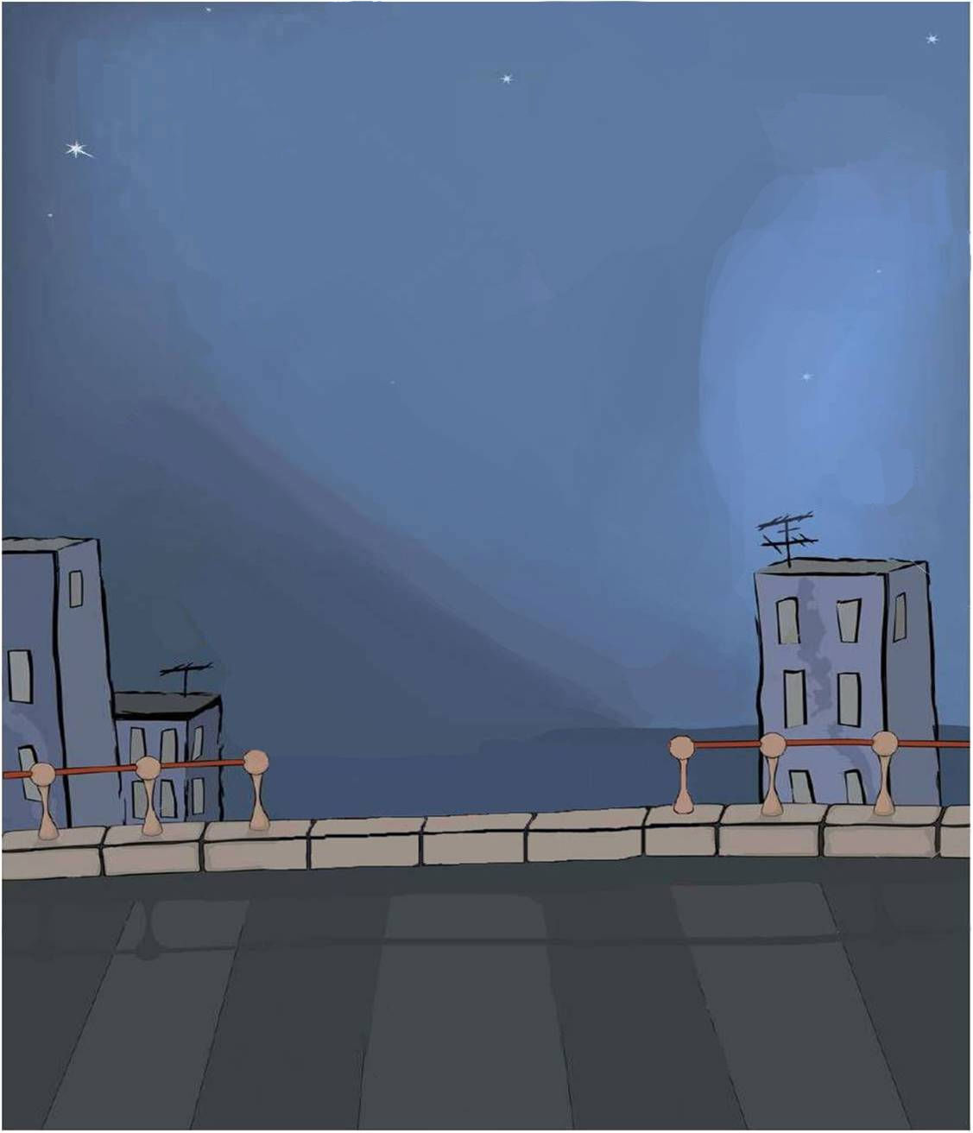
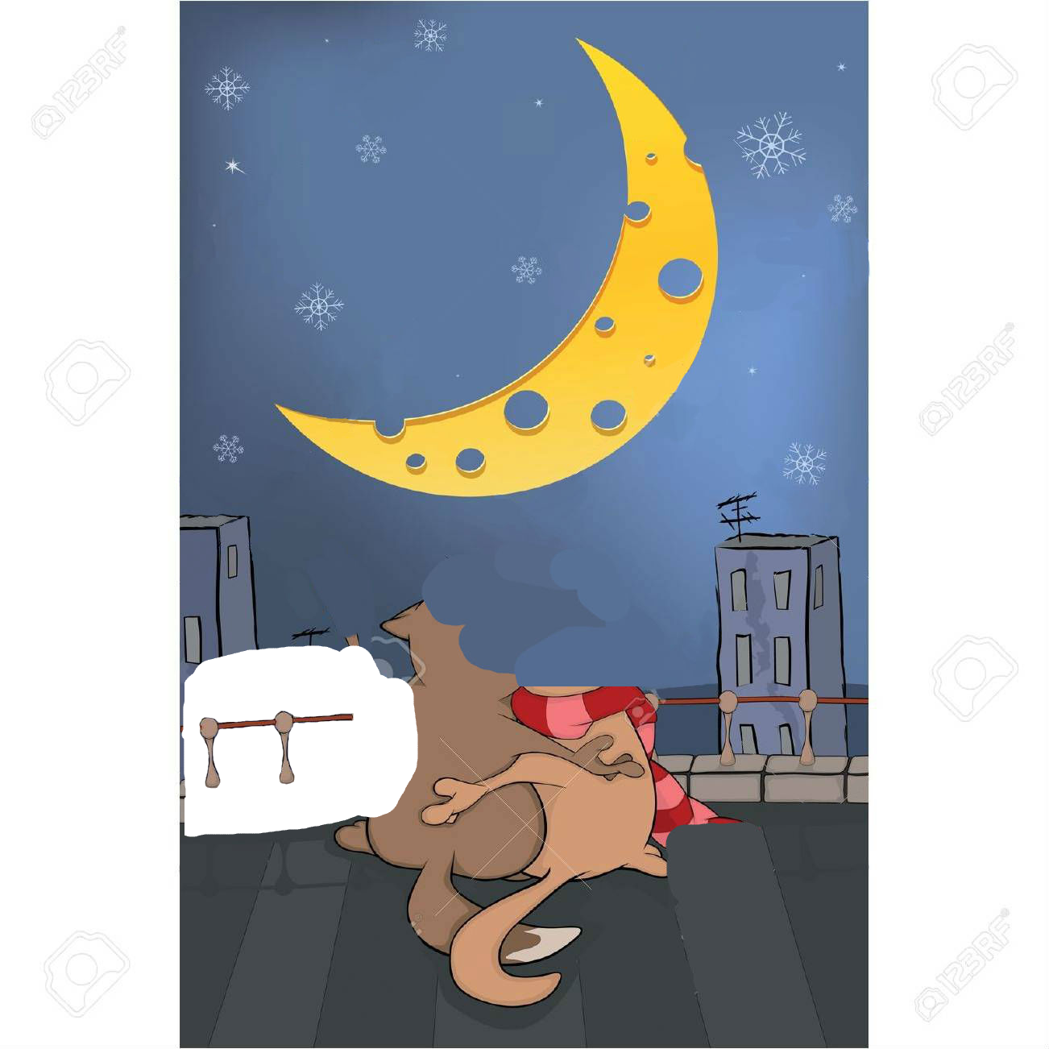
Проверь себя
Определи место, куда приходят друзья.
Подумай, чем им нравится это место.
Посмотри, что здесь делают друзья.
Можно смотреть на небо.
Можно считать звёзды.
Можно петь.

Slide 52
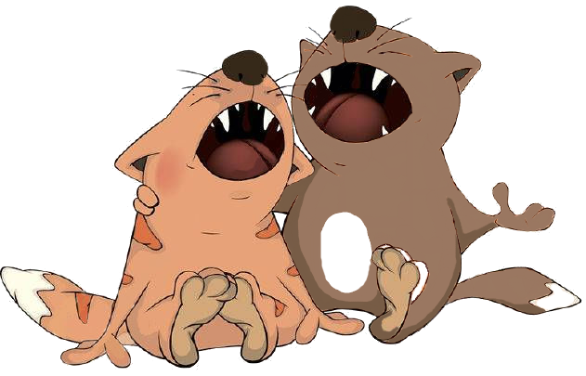
Посмотри, чем ещё им нравится это место.

Slide 53
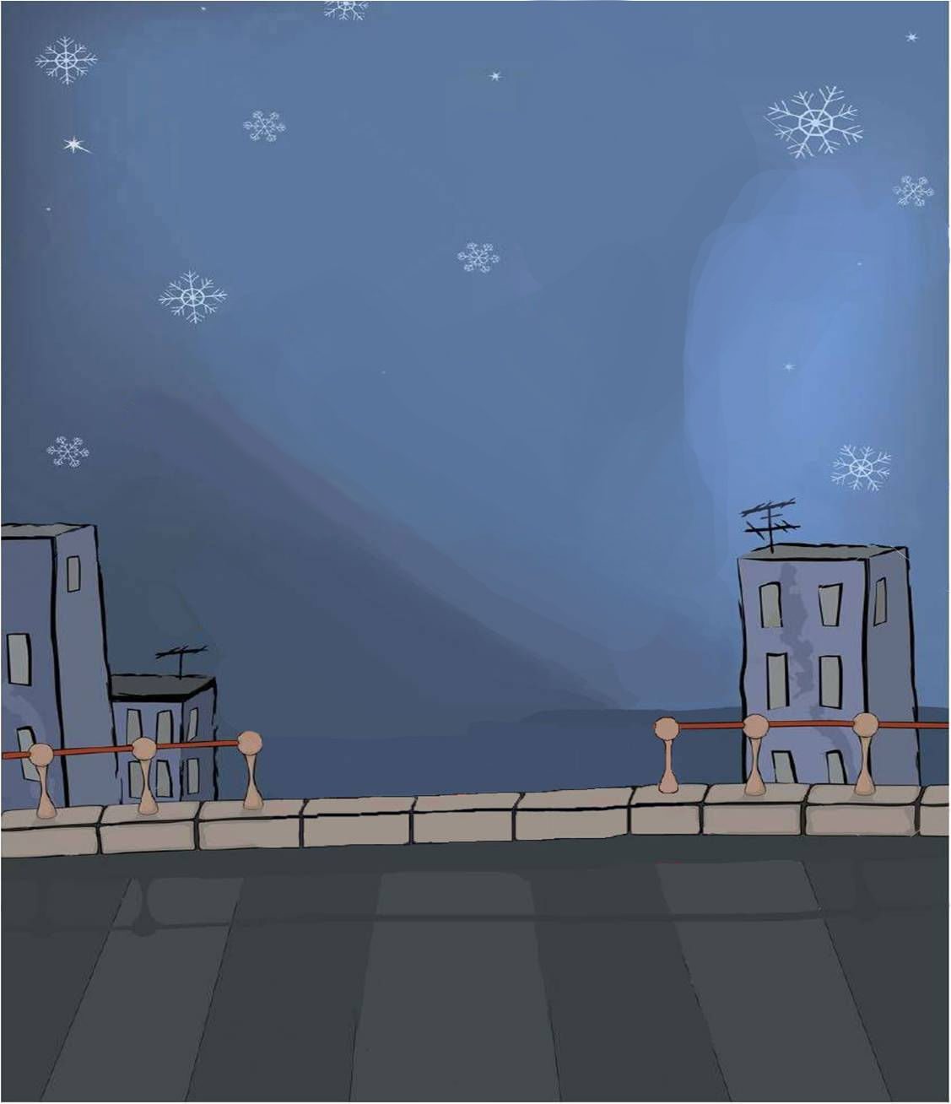
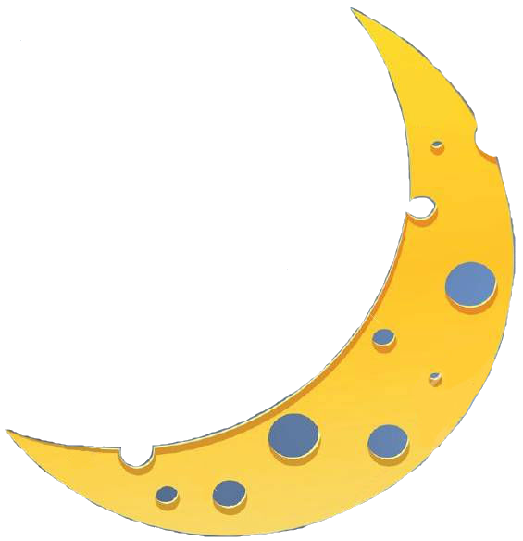
Что такое пейзаж?
Проверь себя
Как можно назвать увиденную тобой картину?
Запиши описание пейзажа в корреспондентский блокнот.
Назови действия друзей. Запиши в корреспондентский блокнот.
Назови объекты неживой природы.
Пейзаж – это изображение неживой природы.
План собирания материала | Рабочие материалы | Дополнения
Что делают друзья на крыше.
План собирания материала | Рабочие материалы | Дополнения
небо
месяц
город
снежинки
ПС
ПС

Slide 54

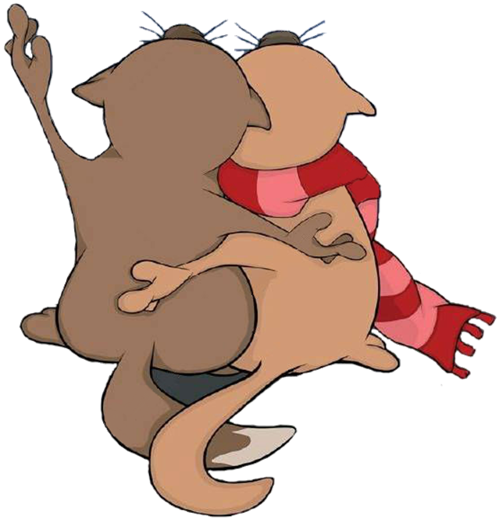

Slide 55
Используя материал из корреспондентского блокнота, составь рассказ о дружбе Рыжика и Мурзика по плану:
1. Вступление.
2. Где живёт Мурзик.
3. Любимое место друзей.
Подумай, как можно связать части между собой.

Slide 56
Запиши в черновике рукописи рассказ о дружбе Рыжика и Мурзика.

Slide 57

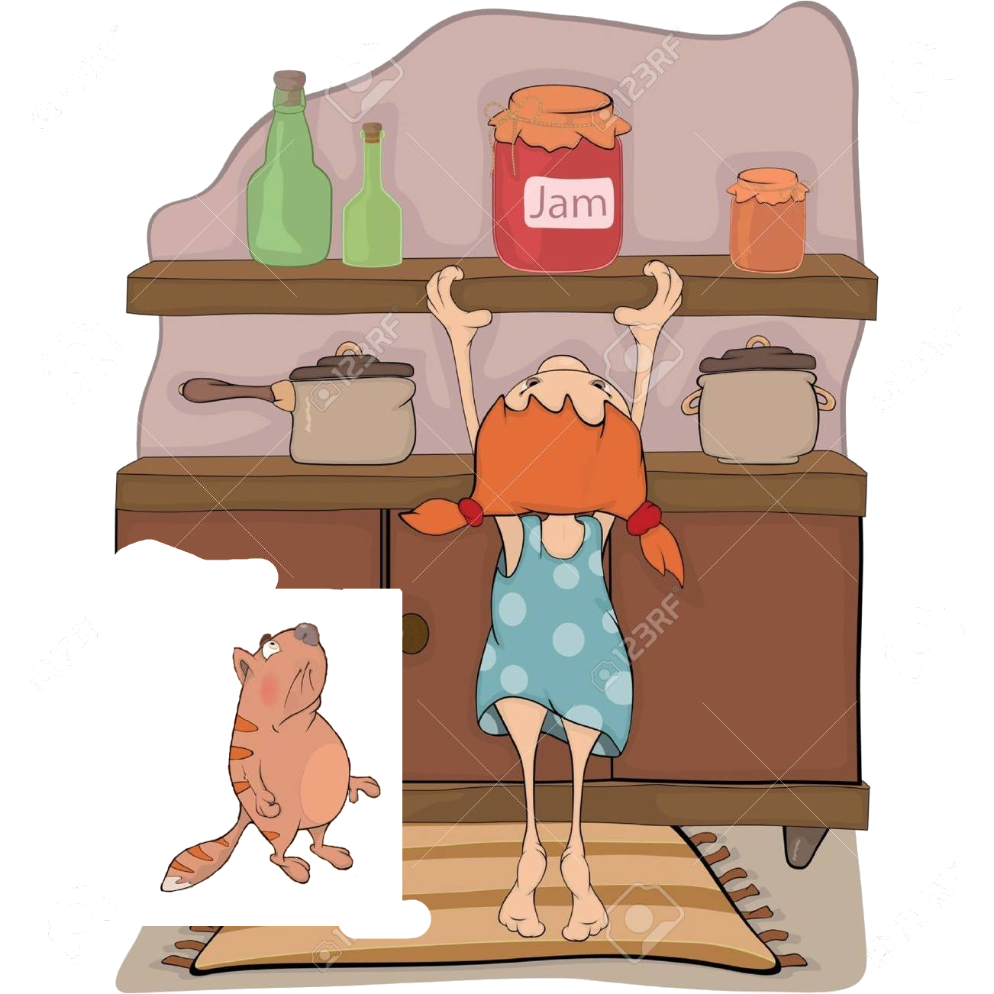
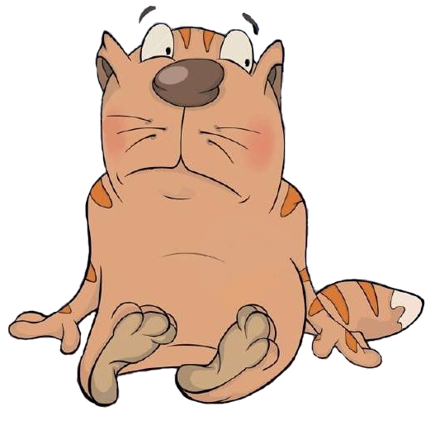
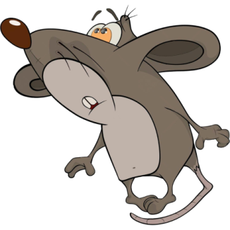
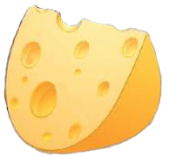
Проверь себя
Назови действия кота.
Подумай, что может объединять кота и мышь?
Определи, нужно ли другу Рыжика давать имя? Объясни почему.
Что они могут делать вместе?
Посмотри, куда приходит Рыжик.
Как ты думаешь, кого ждет Рыжик.
Проверь себя
Определи, когда это происходит.
Посмотри, что здесь делает Рыжик.
Посмотри, что происходит дальше.
Расскажи, как по ночам Рыжик приходит в подвал и что он здесь делает.
Как ты думаешь, о чем могут говорить кот и мышь?
Приходит.
Приносит.
Кладёт.
Ждёт.
Едят сыр.
Любуются луной.
Разговаривают.

Slide 58
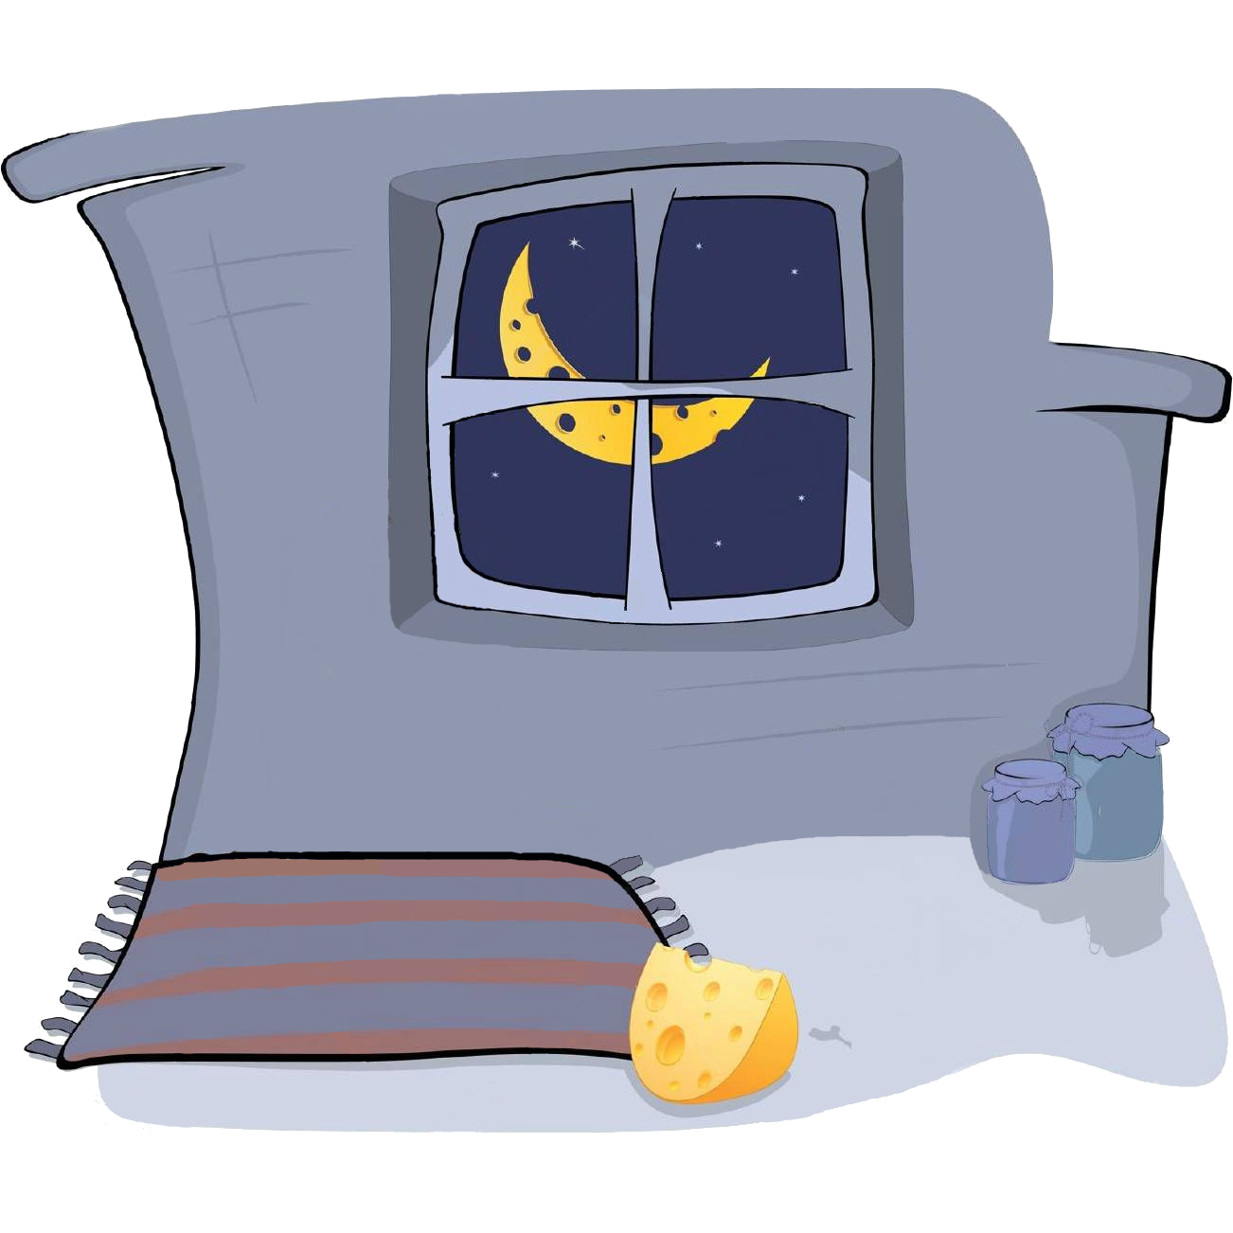
Проверь себя
Проверь себя
Проверь себя
Кого называют рассказчиком в художественном произведении?
Составь диалог друзей, используя слова рассказчика.
Вспомни, что такое диалог?
Подумай, что может говорить рассказчик, описывая этот диалог?
Говорит … (Рыжик, мышь).
Спрашивает ...
Отвечает …
Рассказчик – это герой, который повествует о героях и событиях.
Диалог – это разговор двух или более лиц.

Slide 59
Составь рассказ о дружбе кота и мыши по плану:
1. Ночные прогулки Рыжика.
2. Долгие ночные беседы друзей.
В случае затруднения можешь использовать опорные слова.

Slide 60
1. Ночные прогулки Рыжика.
Каждую ночь...
Несет другу..
Ждет, когда…
Услышав шаги…
Они вместе…
2. Долгие ночные беседы друзей.
Друзья любят...
Похожа на…
Расспрашивает...
Рассказывает…
Прощаются…

Slide 61
Запиши в черновике рукописи рассказ о дружбе Рыжика и мыши. Вставь в содержание сказки диалог.

Slide 62
Источники
https://ru.123rf.com/search.php?word=%D0%9C%D1%83%D0%BB%D1%8C%D1%82%D0%B8%D0%BF%D0%BB%D0%B8%D0%BA%D0%B0%D1%86%D0%B8%D1%8F+%D0%BB%D1%8F%D0%B3%D1%83%D1%88%D0%BA%D0%B0&srch_lang=ru&imgtype=2&t_word=Animation+FROG&t_lang=ru&oriSearch=%D0%9C%D1%83%D0%BB%D1%8C%D1%82%D0%B8%D0%BF%D0%BB%D0%B8%D0%BA%D0%B0%D1%86%D0%B8%D1%8F&mediapopup=23846936 – векторное изображение кота на окне.
https://ru.123rf.com/search.php?word=%D0%9C%D1%83%D0%BB%D1%8C%D1%82%D0%B8%D0%BF%D0%BB%D0%B8%D0%BA%D0%B0%D1%86%D0%B8%D1%8F+%D0%BB%D1%8F%D0%B3%D1%83%D1%88%D0%BA%D0%B0&srch_lang=ru&imgtype=2&t_word=Animation+FROG&t_lang=ru&oriSearch=%D0%9C%D1%83%D0%BB%D1%8C%D1%82%D0%B8%D0%BF%D0%BB%D0%B8%D0%BA%D0%B0%D1%86%D0%B8%D1%8F&mediapopup=13814524 – изолированное векторное изображение четырех котов.
https://ru.123rf.com/search.php?word=%D0%9C%D1%83%D0%BB%D1%8C%D1%82%D0%B8%D0%BF%D0%BB%D0%B8%D0%BA%D0%B0%D1%86%D0%B8%D1%8F+%D0%BB%D1%8F%D0%B3%D1%83%D1%88%D0%BA%D0%B0&srch_lang=ru&imgtype=2&t_word=Animation+FROG&t_lang=ru&oriSearch=%D0%9C%D1%83%D0%BB%D1%8C%D1%82%D0%B8%D0%BF%D0%BB%D0%B8%D0%BA%D0%B0%D1%86%D0%B8%D1%8F&mediapopup=14103409 – изолированное векторное изображение поющего кота.
https://ru.123rf.com/search.php?word=%D0%9C%D1%83%D0%BB%D1%8C%D1%82%D0%B8%D0%BF%D0%BB%D0%B8%D0%BA%D0%B0%D1%86%D0%B8%D1%8F+%D0%BB%D1%8F%D0%B3%D1%83%D1%88%D0%BA%D0%B0&srch_lang=ru&imgtype=2&t_word=Animation+FROG&t_lang=ru&oriSearch=%D0%9C%D1%83%D0%BB%D1%8C%D1%82%D0%B8%D0%BF%D0%BB%D0%B8%D0%BA%D0%B0%D1%86%D0%B8%D1%8F&mediapopup=30027583 – изолированное векторное изображение поющих котов.

Slide 63
https://ru.123rf.com/search.php?word=%D0%9C%D1%83%D0%BB%D1%8C%D1%82%D0%B8%D0%BF%D0%BB%D0%B8%D0%BA%D0%B0%D1%86%D0%B8%D1%8F+%D0%BB%D1%8F%D0%B3%D1%83%D1%88%D0%BA%D0%B0&srch_lang=ru&imgtype=2&t_word=Animation+FROG&t_lang=ru&oriSearch=%D0%9C%D1%83%D0%BB%D1%8C%D1%82%D0%B8%D0%BF%D0%BB%D0%B8%D0%BA%D0%B0%D1%86%D0%B8%D1%8F&mediapopup=22603146 – изолированное векторное изображение сидящего кота.
https://ru.123rf.com/search.php?word=%D0%9C%D1%83%D0%BB%D1%8C%D1%82%D0%B8%D0%BF%D0%BB%D0%B8%D0%BA%D0%B0%D1%86%D0%B8%D1%8F+%D0%BB%D1%8F%D0%B3%D1%83%D1%88%D0%BA%D0%B0&srch_lang=ru&imgtype=2&t_word=Animation+FROG&t_lang=ru&oriSearch=%D0%9C%D1%83%D0%BB%D1%8C%D1%82%D0%B8%D0%BF%D0%BB%D0%B8%D0%BA%D0%B0%D1%86%D0%B8%D1%8F&mediapopup=25253035 – изолированное векторное изображение лежащего на стуле кота.
https://ru.123rf.com/search.php?word=%D0%9C%D1%83%D0%BB%D1%8C%D1%82%D0%B8%D0%BF%D0%BB%D0%B8%D0%BA%D0%B0%D1%86%D0%B8%D1%8F+%D0%BB%D1%8F%D0%B3%D1%83%D1%88%D0%BA%D0%B0&srch_lang=ru&imgtype=2&t_word=Animation+FROG&t_lang=ru&oriSearch=%D0%9C%D1%83%D0%BB%D1%8C%D1%82%D0%B8%D0%BF%D0%BB%D0%B8%D0%BA%D0%B0%D1%86%D0%B8%D1%8F&mediapopup=13423830 – векторное изображение комнаты с зеленым диваном.
https://ru.123rf.com/search.php?word=%D0%9C%D1%83%D0%BB%D1%8C%D1%82%D0%B8%D0%BF%D0%BB%D0%B8%D0%BA%D0%B0%D1%86%D0%B8%D1%8F+%D0%BB%D1%8F%D0%B3%D1%83%D1%88%D0%BA%D0%B0&srch_lang=ru&imgtype=2&t_word=Animation+FROG&t_lang=ru&oriSearch=%D0%9C%D1%83%D0%BB%D1%8C%D1%82%D0%B8%D0%BF%D0%BB%D0%B8%D0%BA%D0%B0%D1%86%D0%B8%D1%8F&mediapopup=13593312 – изолированное векторное изображение идущего кота.

Slide 64
https://ru.123rf.com/search.php?word=%D0%9C%D1%83%D0%BB%D1%8C%D1%82%D0%B8%D0%BF%D0%BB%D0%B8%D0%BA%D0%B0%D1%86%D0%B8%D1%8F+%D0%BB%D1%8F%D0%B3%D1%83%D1%88%D0%BA%D0%B0&srch_lang=ru&imgtype=2&t_word=Animation+FROG&t_lang=ru&oriSearch=%D0%9C%D1%83%D0%BB%D1%8C%D1%82%D0%B8%D0%BF%D0%BB%D0%B8%D0%BA%D0%B0%D1%86%D0%B8%D1%8F&mediapopup=22603190 – изолированное векторное изображение сидящего на крыше кота.
https://ru.123rf.com/search.php?word=%D0%9C%D1%83%D0%BB%D1%8C%D1%82%D0%B8%D0%BF%D0%BB%D0%B8%D0%BA%D0%B0%D1%86%D0%B8%D1%8F+%D0%BB%D1%8F%D0%B3%D1%83%D1%88%D0%BA%D0%B0&srch_lang=ru&imgtype=2&t_word=Animation+FROG&t_lang=ru&oriSearch=%D0%9C%D1%83%D0%BB%D1%8C%D1%82%D0%B8%D0%BF%D0%BB%D0%B8%D0%BA%D0%B0%D1%86%D0%B8%D1%8F&mediapopup=16924507 – векторное изображение кота и мыши в подвале.
https://ru.123rf.com/search.php?word=%D0%9C%D1%83%D0%BB%D1%8C%D1%82%D0%B8%D0%BF%D0%BB%D0%B8%D0%BA%D0%B0%D1%86%D0%B8%D1%8F+%D0%BB%D1%8F%D0%B3%D1%83%D1%88%D0%BA%D0%B0&srch_lang=ru&imgtype=2&t_word=Animation+FROG&t_lang=ru&oriSearch=%D0%9C%D1%83%D0%BB%D1%8C%D1%82%D0%B8%D0%BF%D0%BB%D0%B8%D0%BA%D0%B0%D1%86%D0%B8%D1%8F&mediapopup=16868781 – изолированное векторное изображение мыши.
https://ru.123rf.com/search.php?word=%D0%9C%D1%83%D0%BB%D1%8C%D1%82%D0%B8%D0%BF%D0%BB%D0%B8%D0%BA%D0%B0%D1%86%D0%B8%D1%8F+%D0%BB%D1%8F%D0%B3%D1%83%D1%88%D0%BA%D0%B0&srch_lang=ru&imgtype=2&t_word=Animation+FROG&t_lang=ru&oriSearch=%D0%9C%D1%83%D0%BB%D1%8C%D1%82%D0%B8%D0%BF%D0%BB%D0%B8%D0%BA%D0%B0%D1%86%D0%B8%D1%8F&mediapopup=15696127 – векторное изображение комнаты котов, сидящих на крыше.

Slide 65
https://ru.123rf.com/search.php?word=%D0%9C%D1%83%D0%BB%D1%8C%D1%82%D0%B8%D0%BF%D0%BB%D0%B8%D0%BA%D0%B0%D1%86%D0%B8%D1%8F+%D0%BB%D1%8F%D0%B3%D1%83%D1%88%D0%BA%D0%B0&srch_lang=ru&imgtype=2&t_word=Animation+FROG&t_lang=ru&oriSearch=%D0%9C%D1%83%D0%BB%D1%8C%D1%82%D0%B8%D0%BF%D0%BB%D0%B8%D0%BA%D0%B0%D1%86%D0%B8%D1%8F&mediapopup=14021388 – изолированное векторное изображение сидящей в кресле бабушки.
https://ru.123rf.com/search.php?word=%D0%9C%D1%83%D0%BB%D1%8C%D1%82%D0%B8%D0%BF%D0%BB%D0%B8%D0%BA%D0%B0%D1%86%D0%B8%D1%8F+%D0%BB%D1%8F%D0%B3%D1%83%D1%88%D0%BA%D0%B0&srch_lang=ru&imgtype=2&t_word=Animation+FROG&t_lang=ru&oriSearch=%D0%9C%D1%83%D0%BB%D1%8C%D1%82%D0%B8%D0%BF%D0%BB%D0%B8%D0%BA%D0%B0%D1%86%D0%B8%D1%8F&mediapopup=35394960 – изолированное векторное изображение четырех котят.
https://ru.123rf.com/search.php?word=%D0%9C%D1%83%D0%BB%D1%8C%D1%82%D0%B8%D0%BF%D0%BB%D0%B8%D0%BA%D0%B0%D1%86%D0%B8%D1%8F+%D0%BB%D1%8F%D0%B3%D1%83%D1%88%D0%BA%D0%B0&srch_lang=ru&imgtype=2&t_word=Animation+FROG&t_lang=ru&oriSearch=%D0%9C%D1%83%D0%BB%D1%8C%D1%82%D0%B8%D0%BF%D0%BB%D0%B8%D0%BA%D0%B0%D1%86%D0%B8%D1%8F&mediapopup=17314823 – векторное изображение кота, сидящего на лавке.
https://ru.123rf.com/search.php?word=%D0%9C%D1%83%D0%BB%D1%8C%D1%82%D0%B8%D0%BF%D0%BB%D0%B8%D0%BA%D0%B0%D1%86%D0%B8%D1%8F+%D0%BB%D1%8F%D0%B3%D1%83%D1%88%D0%BA%D0%B0&srch_lang=ru&imgtype=2&t_word=Animation+FROG&t_lang=ru&oriSearch=%D0%9C%D1%83%D0%BB%D1%8C%D1%82%D0%B8%D0%BF%D0%BB%D0%B8%D0%BA%D0%B0%D1%86%D0%B8%D1%8F&mediapopup=16676310 – изолированное векторное изображение вороны.

Slide 66
https://ru.123rf.com/search.php?word=%D0%9C%D1%83%D0%BB%D1%8C%D1%82%D0%B8%D0%BF%D0%BB%D0%B8%D0%BA%D0%B0%D1%86%D0%B8%D1%8F+%D0%BB%D1%8F%D0%B3%D1%83%D1%88%D0%BA%D0%B0&srch_lang=ru&imgtype=2&t_word=Animation+FROG&t_lang=ru&oriSearch=%D0%9C%D1%83%D0%BB%D1%8C%D1%82%D0%B8%D0%BF%D0%BB%D0%B8%D0%BA%D0%B0%D1%86%D0%B8%D1%8F&mediapopup=40826302
0%B8%D0%BA%D0%B0%D1%86%D0%B8%D1%8F&mediapopup=14021388 – изолированное векторное изображение сидящего на коврике кота.

